Slide 1
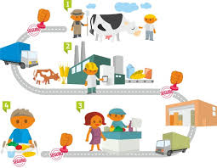
Introducción
Evaluación
Introducción
Tarea
Proceso
Recursos
Créditos
INTRODUCCIÓN
Ya sabemos qué son los sectores económicos, pero… ¿cómo funcionan todos juntos?
En esta webquest vas a tener la posibilidad de investigar a fondo una cadena, del principio al fin.
Conocer cómo funciona nuestro mundo nos posibilita aprender a tomar decisiones en la vida cotidiana, asegurando no sólo que nuestras decisiones sean las más convenientes para nosost@s, si no también permitiéndonos mejorar nuestra comunidad y asegurando una economía justa.

Slide 2
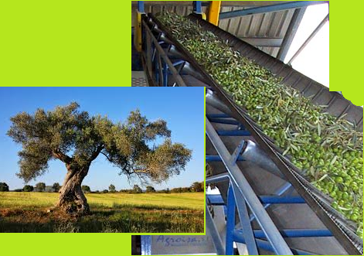
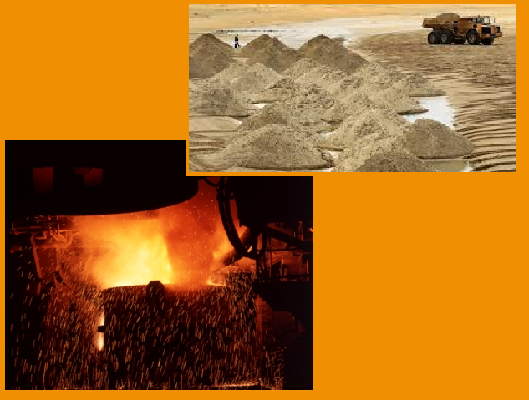
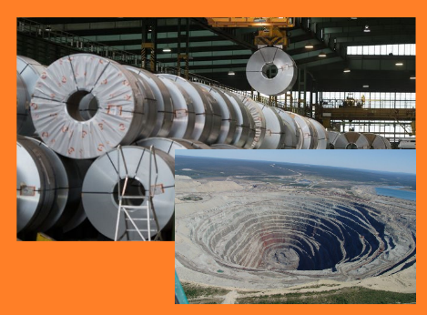
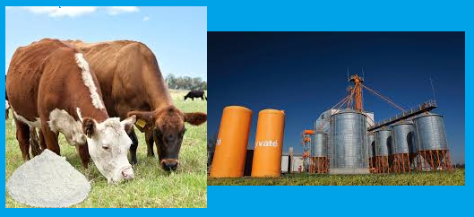
Introducción
Evaluación
Introducción
Tarea
Proceso
Recursos
Créditos
TAREA
Te propongo que investigues una cadena desde la producción de la materia prima hasta la venta, y luego hagas una exposición dramatizada en clase con objetos reales o fabricados por el equipo, murales, y disfrazados según las diferentes profesiones.
Para ello, puedes elegir una de estas materias prima:
EL OLIVO
EL BOVINO
EL ALUMINIO
LA ARENA
¿TE IMAGINAS QUÉ CANTIDAD DE PRODUCTOS CONSEGUIMOS DE ESTAS MATERIAS? ¿CÓMO SE PROCESAN? ¿CÓMO LOS EMPLEAMOS EN NUESTRAS VIDAS DIARIAS?
¡SEGURO QUE TE LLEVARÁS MÁS DE UNA SORPRESA!

Slide 3
Introducción
Evaluación
Introducción
Tarea
Proceso
Recursos
Créditos
PROCESO
Lee atentamente este apartado que te explica cómo realizar el trabajo.
1º Formamos grupos de 4, donde todos deben trabajar por igual y estar de acuerdo en la forma de hacerlo.
2º Lee todo el trabajo y organiza el tiempo ya que tienes 5 sesiones para realizar TODO lo que tendréis que exponer en tu exposición.
3º Visita todas las páginas con inteligencia, lectura comprensiva, muchas cosas vienen explicadas mejor dependiendo del sitio o de vuestra perspectiva a la hora de hacer el estudio.
4º Con todo lo que lees, completa la tabla para recoger la información y redacta con tus propias palabras describiendo todo la cadena, desde el principio hasta el final.
5º Prepara los murales, dibujos y objetos elaborados que necesitas para la exposición oral.
6º Organiza los disfraces y repartir los papeles para la exposición. Ensaya antes de realizarlo.
7º TODO LO QUE REALIZÁIS SERÁ EVALUADO, INCLUYENDO EL TRABAJO EN EQUIPO.

Slide 4
Introducción
Evaluación
Introducción
Tarea
Proceso
Recursos
Créditos
RECURSOS
EN LAS SIGUIENTES DIAPOSITIVAS ENCONTRARÁS LOS ENLACES QUE PUEDES USAR PARA REALIZAR LA TAREA.
DIVIDE LA TAREA ENTRE EL EQUIPO, DESPUÉS COMPARTE LA INFORMACIÓN CON TODOS LOS MIEMBROS.
UNA VEZ QUE COMPRENDEMOS A FONDO LA CADENA, HACED UNA LISTA CON EL MATERIAL QUE QUERÉIS ELABORAR, EL BOCETO DE LOS MURALES Y REPARTIROS EL TRABAJO.

Slide 5
Introducción
Evaluación
Introducción
Tarea
Proceso
Recursos
Créditos
EL OLIVO
SECTOR PRIMARIO:
¿CÓMO SE CULTIVA?
¿CÓMO SE OBTIENE LA MATERIA PRIMA?
http://www.sabor-artesano.com/cultivo-olivo.htm
https://www.youtube.com/watch?v=KIqfebNCkkQ
https://www.youtube.com/watch?v=awjylBHq_oY
SECTOR SECUNDARIO:
¿QUÉ PRODUCTOS SE ELABORAN CON ESTA MATERIA PRIMA?
¿CÓMO SE ELABORA CADA UNO?
https://lapontezuela.com/blog/que-es-la-almazara/
https://www.youtube.com/watch?v=rI3Q4YCemm8
http://escamilla.es/es/el-proceso-aceituna-de-mesa-sevillana/
http://www.asemesa.es/content/proceso_de_elaboracion
http://www.olearum.com/huesodeaceituna.html
https://www.biogramasa.es/hueso-de-aceituna/
http://www.sabor-artesano.com/jabones-aceite.htm
https://www.torresyribelles.com/conoces-los-usos-cosmeticos-del-aceite-de-oliva/
SECTOR TERCIARIO:
¿CÓMO SE TRANSPORTAN Y DISTRIBUYEN LOS PRODUCTOS?
¿DÓNDE SE VENDEN? ¿QUIÉNES LOS CONSUMEN?
http://transreyes.com/transporte-del-aceite/
https://www.directodelolivar.com/mercado-del-aceite-de-oliva/ LEER A PARTIR DE LA DISTRIBUCIÓN
http://www.aceitel.com/blog/consumo-del-aceite-oliva-en-espana/

Slide 6
Introducción
Evaluación
Introducción
Tarea
Proceso
Recursos
Créditos
EL BOVINO
SECTOR PRIMARIO:
¿CÓMO SE CRÍA Y CUIDA?
¿CÓMO SE OBTIENE LA MATERIA PRIMA?
https://www.youtube.com/watch?v=CjdTaDsHN04
https://www.youtube.com/watch?v=Htm9k_55BaI
https://www.youtube.com/watch?v=4P9dlz9-9OA
https://es.slideshare.net/edinsonesnaider/sacrificio-de-ganado
SECTOR SECUNDARIO:
¿QUÉ PRODUCTOS SE ELABORAN CON ESTA MATERIA PRIMA?
¿CÓMO SE ELABORA CADA UNO?
https://www.facebook.com/notes/bio-zoo/la-vaca-y-sus-subproductos-4-derivados-bovinos-que-todo-el-mundo-usamos-muchos-s/985622534890437/
https://www.youtube.com/watch?v=lAfdfjnWG4E
https://www.prensa.com/salud_y_ciencia/vaca-animal-desperdicio_0_4390811003.html
https://www.youtube.com/watch?v=UPxyGs5aovc
https://www.youtube.com/watch?v=h_QtFsVCyGA
https://www.youtube.com/watch?v=RZST0bLPCRw
https://www.youtube.com/watch?v=FyW2LCKClZs
SECTOR TERCIARIO:
¿CÓMO SE TRANSPORTAN Y DISTRIBUYEN LOS PRODUCTOS?
¿DÓNDE SE VENDEN? ¿QUIÉNES LOS CONSUMEN?
http://www.mercasa.es/files/multimedios/1323972080_pag_049-059_Cerdeno.pdf (MIRA LAS TABLAS)
http://www.qcom.es/lacteos/especial-lacteos/los-productos-lacteos-en-la-distribucion_28249_2811_31064_0_1_in.html (MIRA LAS TABLAS)

Slide 7
Introducción
Evaluación
Introducción
Tarea
Proceso
Recursos
Créditos
EL ALUMINIO
SECTOR PRIMARIO:
¿CÓMO SE ENCUENTRA?
¿CÓMO SE EXTRAE LA MATERIA PRIMA?
https://historiaybiografias.com/aluminio/
https://www.youtube.com/watch?v=uk99yBaGHCQ
https://www.youtube.com/watch?v=upVlSzYiahs
SECTOR SECUNDARIO:
¿QUÉ PRODUCTOS SE ELABORAN CON ESTA MATERIA PRIMA?
¿CÓMO SE ELABORA CADA UNO?
http://www.almexa.com.mx/blog/conozca-los-10-principales-usos-del-aluminio-y-detecte-oportunidades-para-su-industria/
https://www.youtube.com/watch?v=q9LWSzfoXMQ
https://www.youtube.com/watch?v=Fa8CRyCuqTg
https://www.youtube.com/watch?v=RjAcz1t3C1k
SECTOR TERCIARIO:
¿CÓMO SE TRANSPORTAN Y DISTRIBUYEN LOS PRODUCTOS?
¿DÓNDE SE VENDEN? ¿QUIÉNES LOS CONSUMEN?
http://ame.org.es/sostenibilidad/politica-medioambiental.html
http://www.bbc.com/mundo/noticias/2010/11/101118_economia_aluminio
http://www.eural.com/prodotti/leghe/perche-alluminio?lang=es

Slide 8
Introducción
Evaluación
Introducción
Tarea
Proceso
Recursos
Créditos
LA ARENA
SECTOR PRIMARIO:
¿CÓMO SE ENCUENTRA?
¿CÓMO SE EXTRAE LA MATERIA PRIMA?
https://www.clarin.com/construccion/mil-arenas_0_SkhvpBtDXg.html
http://www.aimsa.es/es/contenido/?idsec=480
http://www.flexicon.es/Materiales-Manejados/Arena-de-Silice.html
https://www.youtube.com/watch?v=CTUa_D5rrjM
SECTOR SECUNDARIO:
¿QUÉ PRODUCTOS SE ELABORAN CON ESTA MATERIA PRIMA?
¿CÓMO SE ELABORA CADA UNO?
http://www.aimsa.es/es/contenido/?idsec=480
https://www.quiminet.com/articulos/las-diferentes-aplicaciones-de-la-arena-silica-2648107.htm
https://www.youtube.com/watch?v=YtQm8rI9Udc
https://www.youtube.com/watch?v=wu0HRuf_DV4
https://www.youtube.com/watch?v=BCr-o9ubr5w
SECTOR TERCIARIO:
¿CÓMO SE TRANSPORTAN Y DISTRIBUYEN LOS PRODUCTOS?
¿DÓNDE SE VENDEN? ¿QUIÉNES LOS CONSUMEN?
http://www.carcaba.es/index.php/transporte-y-logistica-industria-del-vidrio
http://www.pitarchlogistica.com/es/noticias/transporte-vidrio#
https://www.promsa.com/es/presentacion (VIDEO)

